Slide 1

Curso de Javascript Desde Cero
Clase 1

Slide 2
contenido Del vídeo
Qué es JavaScript?
Por qué estudiarlo?
Prerrequisitos del curso
Mostrar mensajes en pantalla y por consola
Variables
Tipos de datos
Operadores
Comentarios
Clase 1

Slide 3
Qué es Javascript?
JavaScript es un lenguaje de programación dinámico y de alto nivel que se utiliza principalmente en el desarrollo web para crear interactividad en las páginas.
Es un lenguaje orientado a objetos, pero se basa en un sistema de prototipos en lugar de clases.
Es un lenguaje interpretado lo que quiere decir que no necesita de un paso de compilación previo sino que se compila mientras se ejecuta la aplicación.
Clase 1

Slide 4
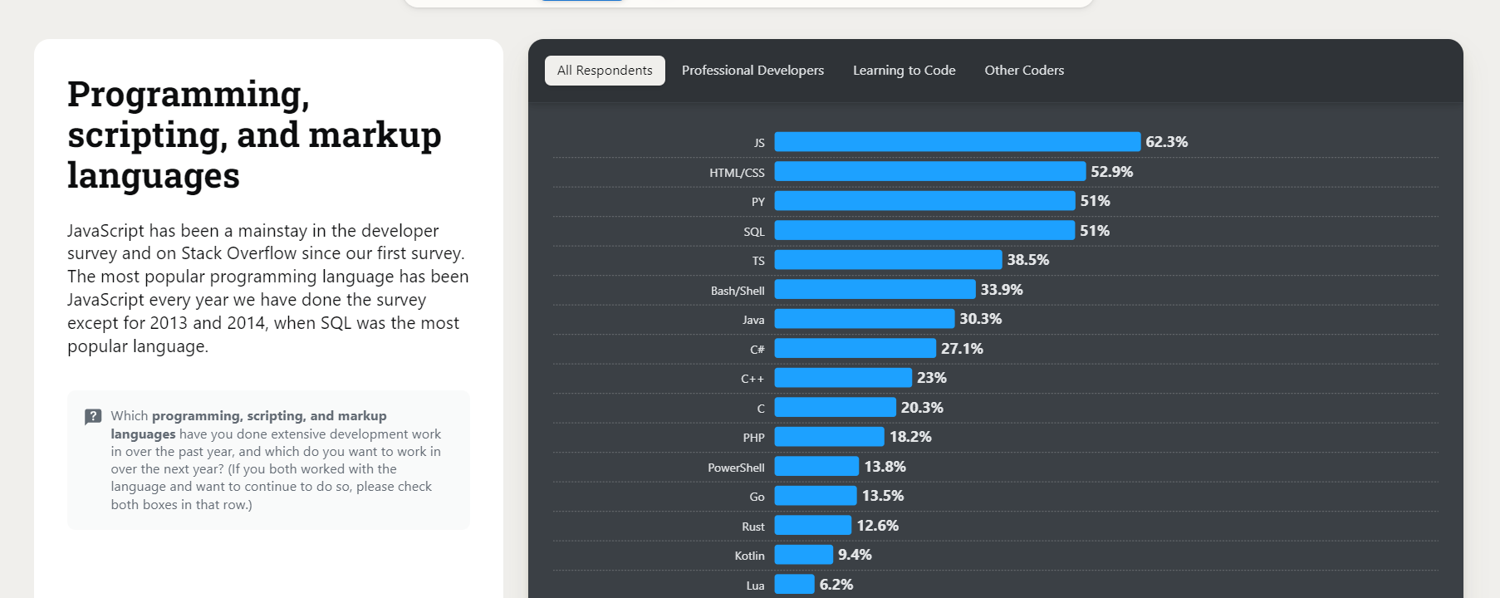

Por qué estudiarlo?
JavaScript es uno de los lenguajes con mayor oferta laboral actualmente, es muy sencillo y fácil de aprender y se puede usar para casi cualquier cosa, desde desarrollo frontend y backend hasta desarrollo móvil, desarrollo de aplicaciones de escritorio, videojuegos e incluso inteligencia artificial y machine learning.
clase 1

Slide 5




Prerrequisitos del curso
Conocimientos básicos de HTML y CSS
Tener instalado VSCode
Clase 1

Slide 6

Qué es una Variable?
Variables
Básicamente es una caja que nos permite guardar información que luego será utilizada a lo largo del programa.
Existen dos tipos de variables, las constantes y las normales. Las constantes se declaran con la palabra reservada const y las normales con las palabras reservadas, var o let.
Clase 1

Slide 7
Reglas para nombrar una variable
Para nombrar una variable en JavaScript, hay un par de reglas que se deben seguir:
No deben comenzar con un número
No deben contener guiones (si pueden contener guiones bajos)
No deben contener caracteres especiales tales como #, &, @, ^, ~, entre otros.
Lo mejor es nombrarlas con el nombre específico de lo que van a contener.
clase 1

Slide 8
Strings
Un string es una cadena de caracteres
Tipos de datos
Números
Un número normal, que puede ser negativo o decimal
Booleanos
Un valor que solo tiene dos opciones, verdadero o falso.
Undefined
Significa no definido, como cuando no se inicializa una variable
null
Significa vacío, comúnmente asignado por el programador
Clase 1

Slide 9
Bigint
Usado para representar números muy grandes en JavaScript, para evitar la pérdida de precisión en los cálculos
Tipos de datos
Arrays
Básicamente son listas de datos, ejemplo, una carpeta que contiene varios archivos
Objetos
Representa un tipo de dato más complejo que puede contener propiedades y métodos
Clase 1

Slide 10
Gracias por ver
Curso de JavaScript

